Slide 1
Первоцветы родного края
Автор проекта - Касаткина Анастасия,
3 класс МБОУ Большебабинской СОШ Алексеевского района
Волгоградской области
Руководитель: учитель начальных классов Коровяковская Надежда Валентиновна

Slide 2
Актуальность.
Весна – то время, когда истребляется по вине человека большое количество первоцветов. Для сохранения первоцветов необходимо их изучать и вести разъяснительную работу среди жителей хуторов, обучающихся.
Цель проекта: изучить первоцветы, произрастающие в окрестностях хутора Большого Бабинского Алексеевского района Волгоградской области.
Задачи проекта:
Знакомство с флористическим составом первоцветов в окрестностях хутора.
Выявление самых распространённых и редких раннецветущих растений.
Знакомство одноклассников с представителями первоцветов.
Разработка рекомендации по сохранению первоцветов.

Slide 3
Для знакомства с флористическим составом первоцветов в окрестностях хутора идем на экскурсию в лес, на луг. В ходе экскурсии изучаю встречающиеся раннецветущие растения, с помощью атласа – определителя растений «От земли до неба» узнаю названия встречающихся первоцветов.

Slide 4
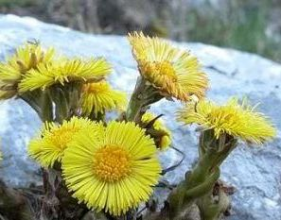
В балках еще лежит снег, но там где пригревает солнце на окраине леса встречается ярко-желтые крупные цветочки – это мать- и- мачеха. Название своё растение получило из-за своих листьев. Нижняя часть листа, мягкая, шершавая, тёплая – это мать. А верхняя часть листа холодная, гладкая и жёсткая – это мачеха. У растения весной появляются только цветки, а листья раскрываются в середине лета. Весной стебли, на которых сидят цветки, покрыты чешуйками – это и есть недоразвитые листья. Растение широко применяется в медицине и косметике.

Slide 5
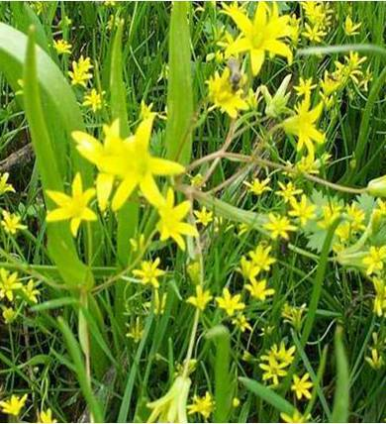
По буграм, открытым солнечному свету, там где почва хорошо прогрета появляются мелкие желтые цветочки. Это – гусиный лук. Гусиный лук - самый мелкий представитель семейства лилейных. Цветки гусиного лука собраны в небольшой букетик, при котором имеется еще несколько листиков. Цветок воронковидный, состоящий из 6 острых листочков околоцветника, обычно желтых изнутри, а снаружи украшенных зеленой полосой. Цвести гусиный лук начинает обычно с середины апреля.

Slide 6
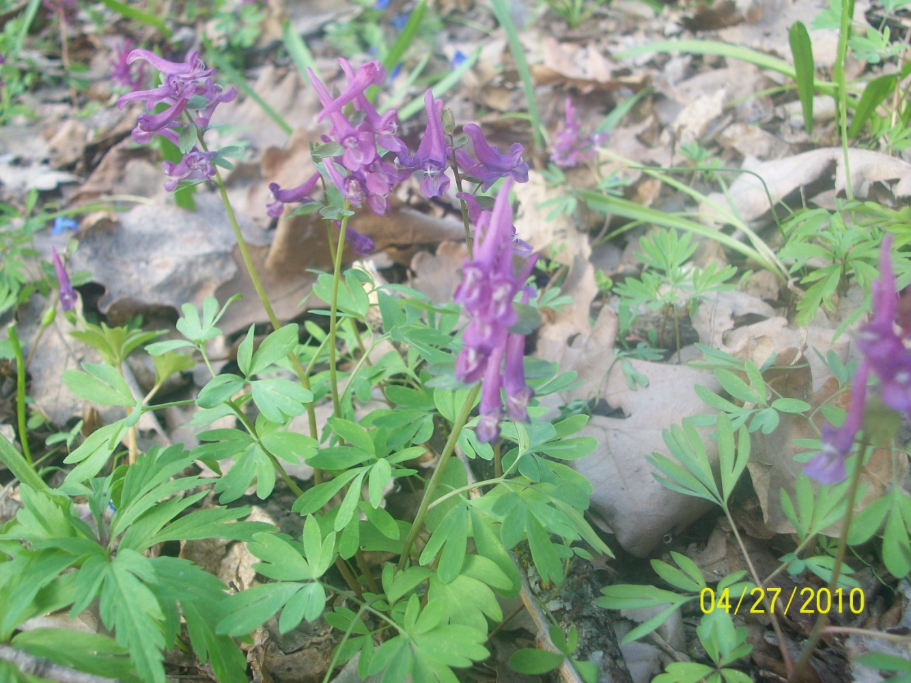
В лесу встречается еще один первоцвет – это хохлатка. Цветы хохлатки издали похожи на сиреневые башенки, но подойдя ближе можно рассмотреть отдельные цветы – колокольчики причудливой формы, цветок очень приятно пахнет медом, над цветами кружат насекомые, значит нектар этого цветка им пришелся по вкусу. Цветение хохлатки непродолжительно. Через несколько дней на месте цветков уже образуются мелкие плоды, похожие на стручки.

Slide 7
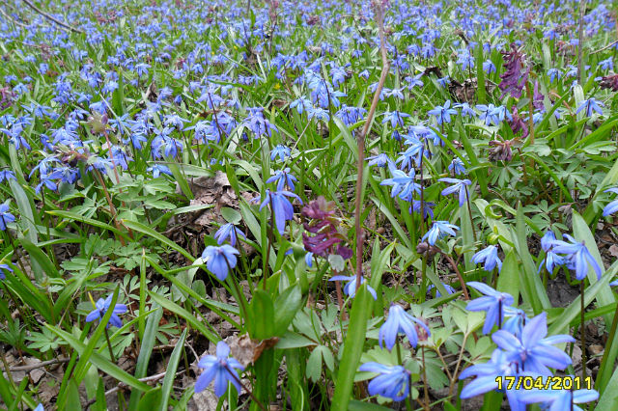
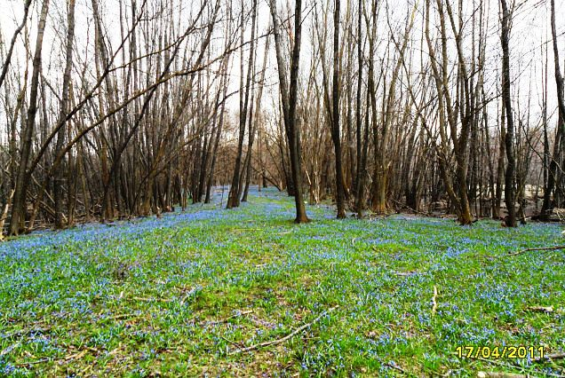
Войдя в лес, я остановилась. Удивительно, в лесу кто – то расстелил синий ковер! Подойдя поближе к лужайке, увидела, что ковер - это пролеска сибирская! Как красиво! Только через две недели отцветет ковер пролески, появятся зеленые коробочки семян. Пролеска – многолетник семейства лилейных. Цветет в первой половине апреля.

Slide 8
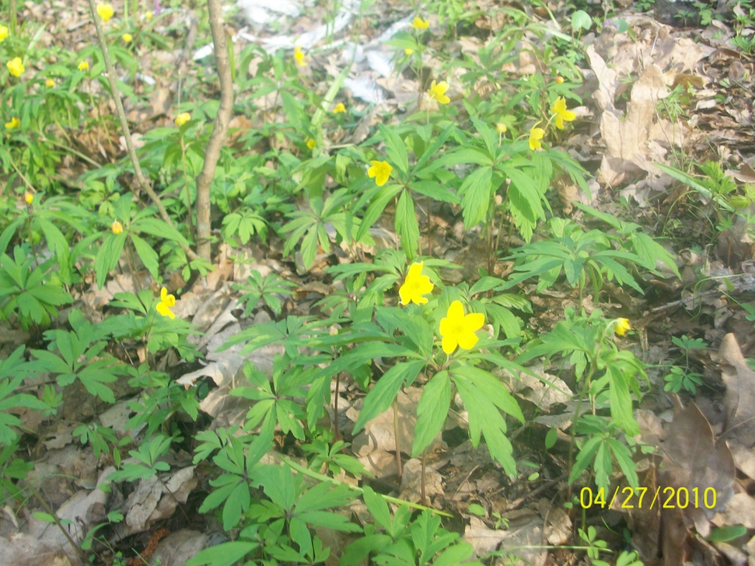
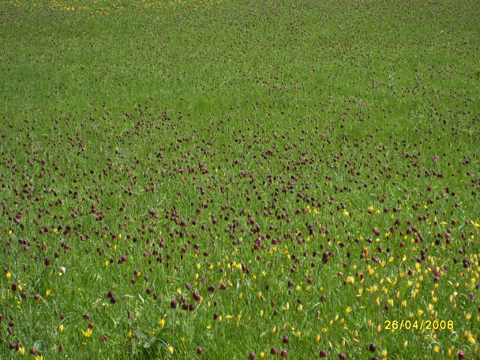
Чуть позже в наших лесах появятся другие первоцветы. Это и рябчик русский, и тюльпан Биберштейна, и ветреница лютиковая. Все эти растения цветут весной, им необходим солнечный свет и влага. В конце апреля появятся на деревьях листья, заслонят нашим первоцветам солнце, да и влага в почве изменится. Вот и торопятся показать они миру свою прелесть и красоту, погружая нас в весеннюю красивую сказку.

Slide 9
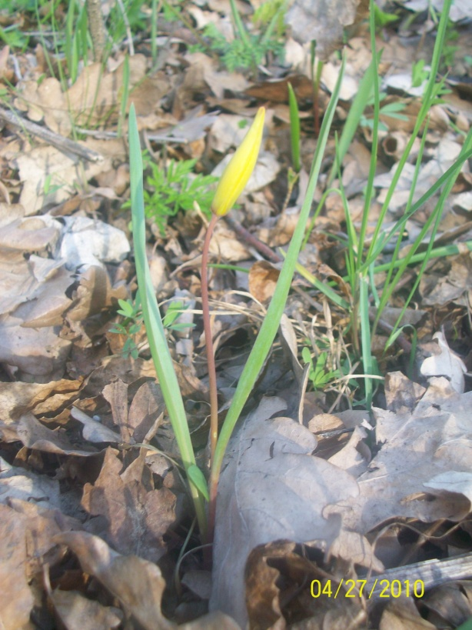
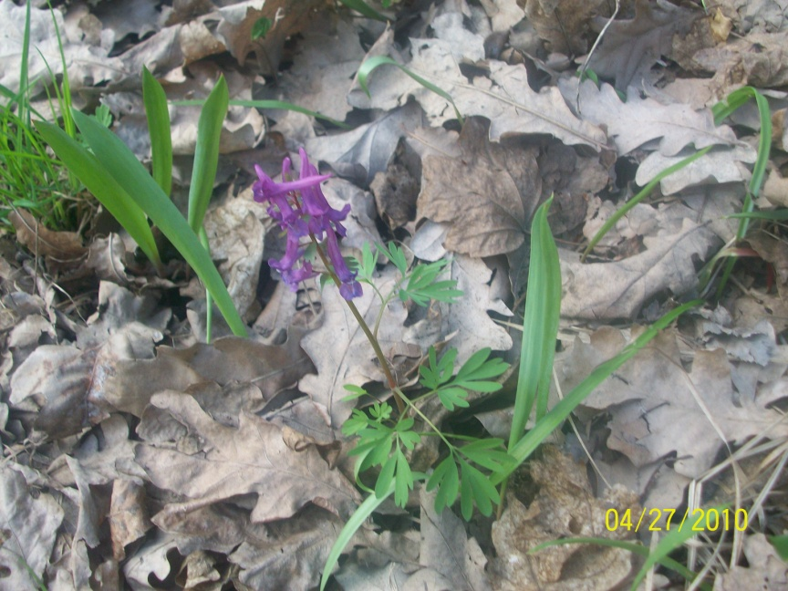
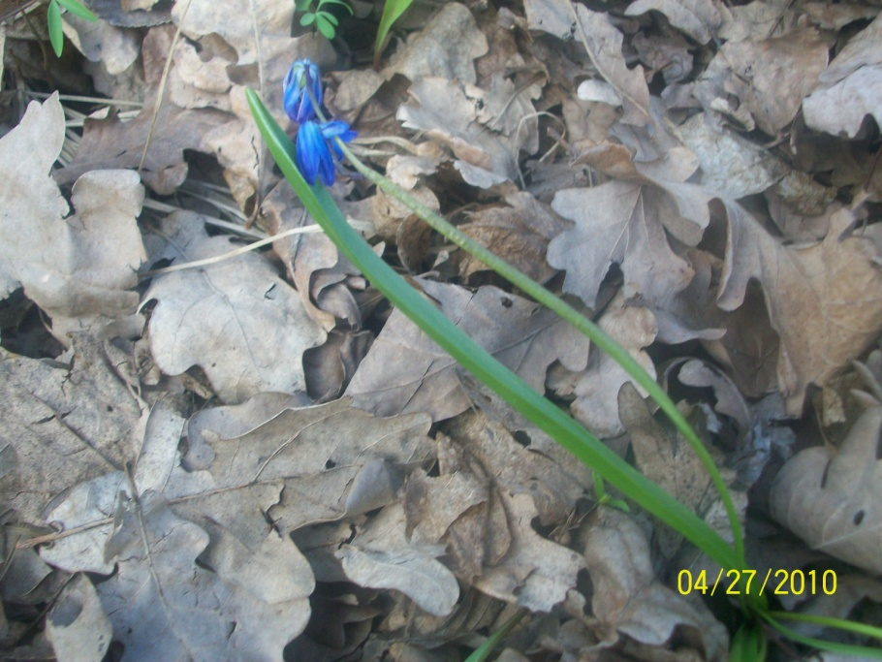
Люди хотят очутиться в этой волшебной сказке, поэтому идут на природу в весенний лес. А увидев красоту первоцветов, обязательно захотят принести в дом эту красоту. Но букеты первоцветов быстро вянут, а цветов с каждым годом становится всё меньше и меньше.

Slide 10
Первоцветы являются самым ярким украшением весенних лесов, но по вине человека численность их неуклонно сокращается. Поэтому важно к природе относиться бережно, беречь каждый цветок первоцветов. В нашей школе разработаны учениками 3 класса листовки «Берегите первоцветы»
Не рви букеты!
Не губи места произрастания первоцветов!
Не вырывай цветы с корнем!
Расскажи друзьям и близким об охране первоцветов.

Slide 11
Вывод: данное исследование дало возможность автору полнее ознакомиться с первоцветами, произрастающими на территории села, увидеть их красоту и осознать необходимость их охраны

Slide 12
Рыбе- вода, птице- воздух,
Зверю- лес, степь, горы.
А человеку нужна Родина.
И охранять природу-
Значит, охранять Родину!
Михаил Пришвин.

